Slide 1

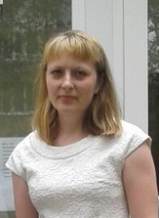
Министерство образования Республики Мордовия
ПОРТФОЛИО
Четверговой Елены Павловны
воспитателя МДОУ
«Детский сад №66»
г.о.Саранск

Slide 2
Дата рождения: 15.08.1983
Профессиональное образование: учитель истории и учитель права по специальности «История» с дополнительной специальностью «Юриспруденция»
МГПИ им.М.Е.Евсевьева № диплома ВСГ №0606168,
дата выдачи 30.01.2007г.
МГПИ им.М.Е.Евсевьева диплом о профессиональной переподготовке №132408229985, дата выдачи 29.01.2019г.
ГБУ ДПО повышение квалификации №132403599131,
дата выдачи 25.04.2016г.
ООО «Результат» повышение квалификации №130600003574, дата выдачи 27.02.2019г.
Общий трудовой стаж: 20 лет
Стаж педагогической работы (по специальности): 5 лет
Наличие квалификационной категории: нет
Звание: не имеет

Slide 3
Представление инновационного
педагогического опыта на сайте
МДОУ «Детский сад №66»
«Развитие речи детей путём ознакомления
с художественной литературой»
http://www.schoolrm.ru/detsad_sar/ds66sar/

Slide 4
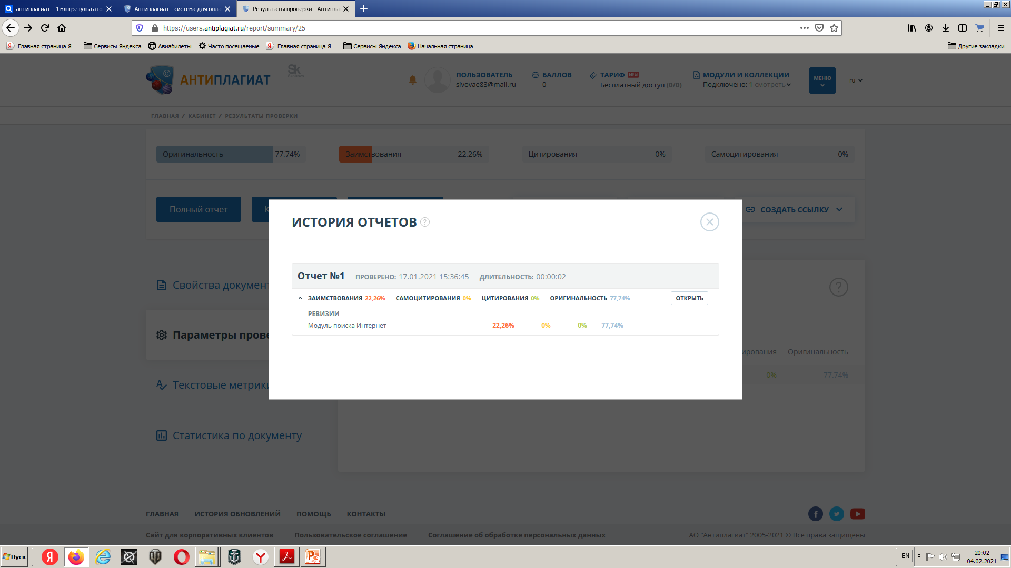

Slide 5
Участие в инновационной
(экспериментальной) деятельности

Slide 6
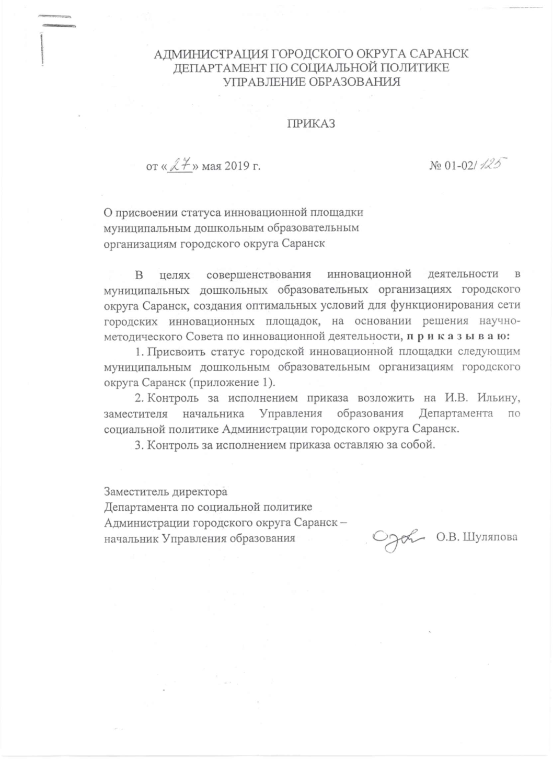

Slide 7
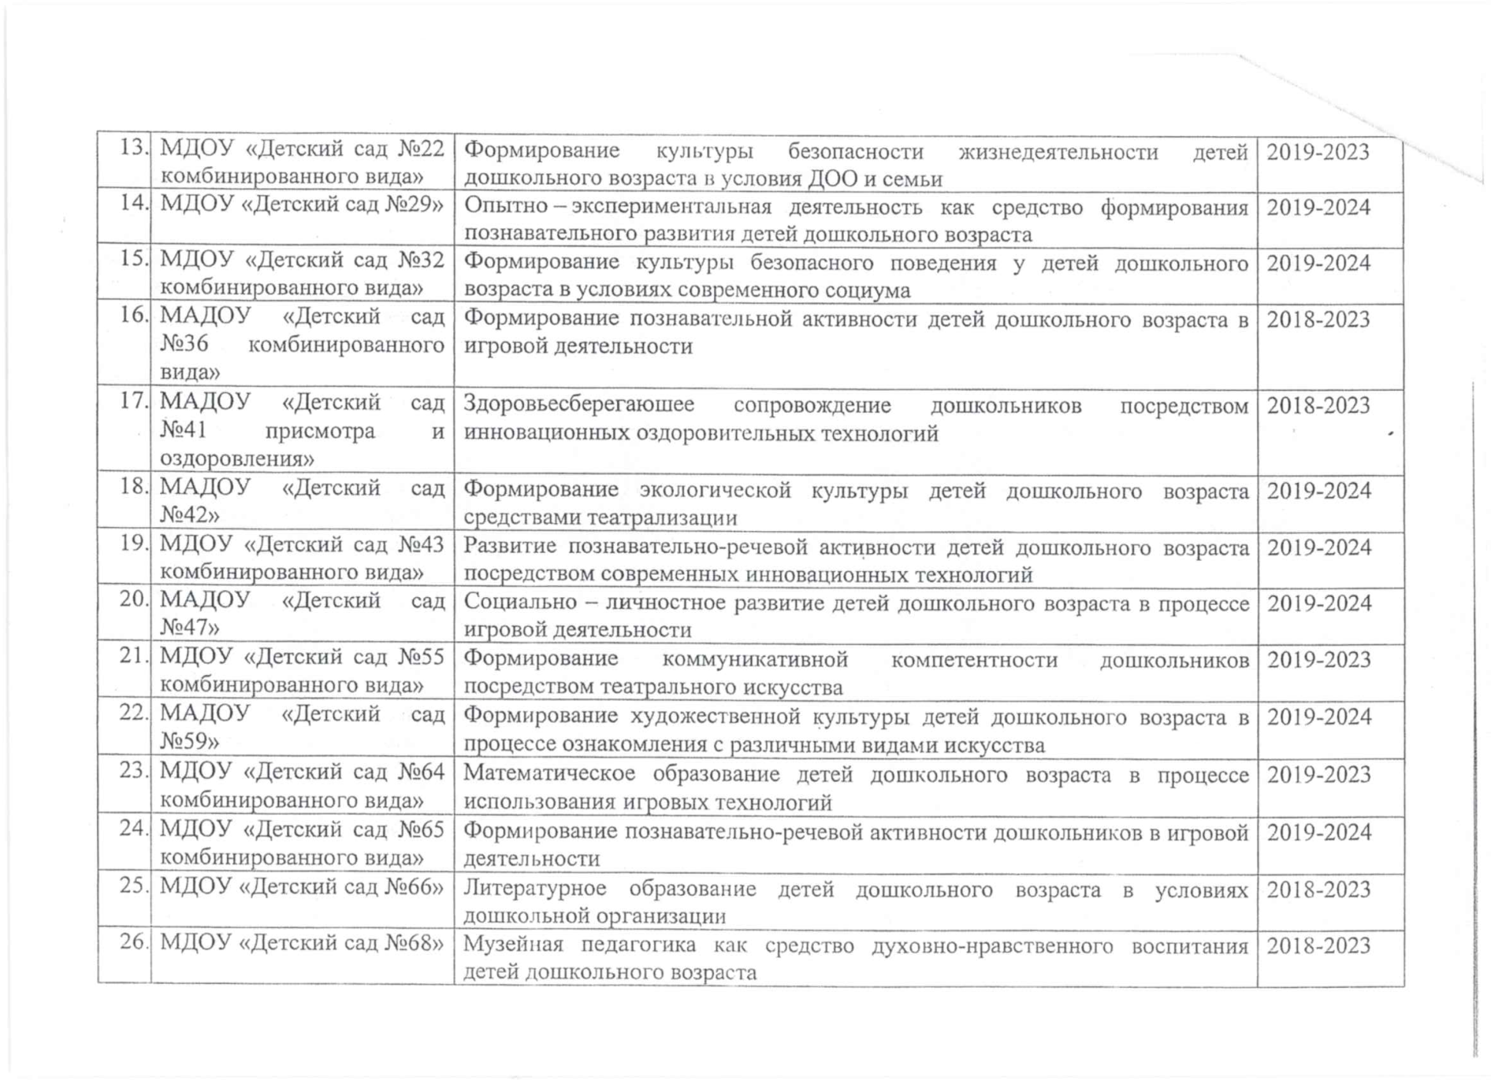

Slide 8
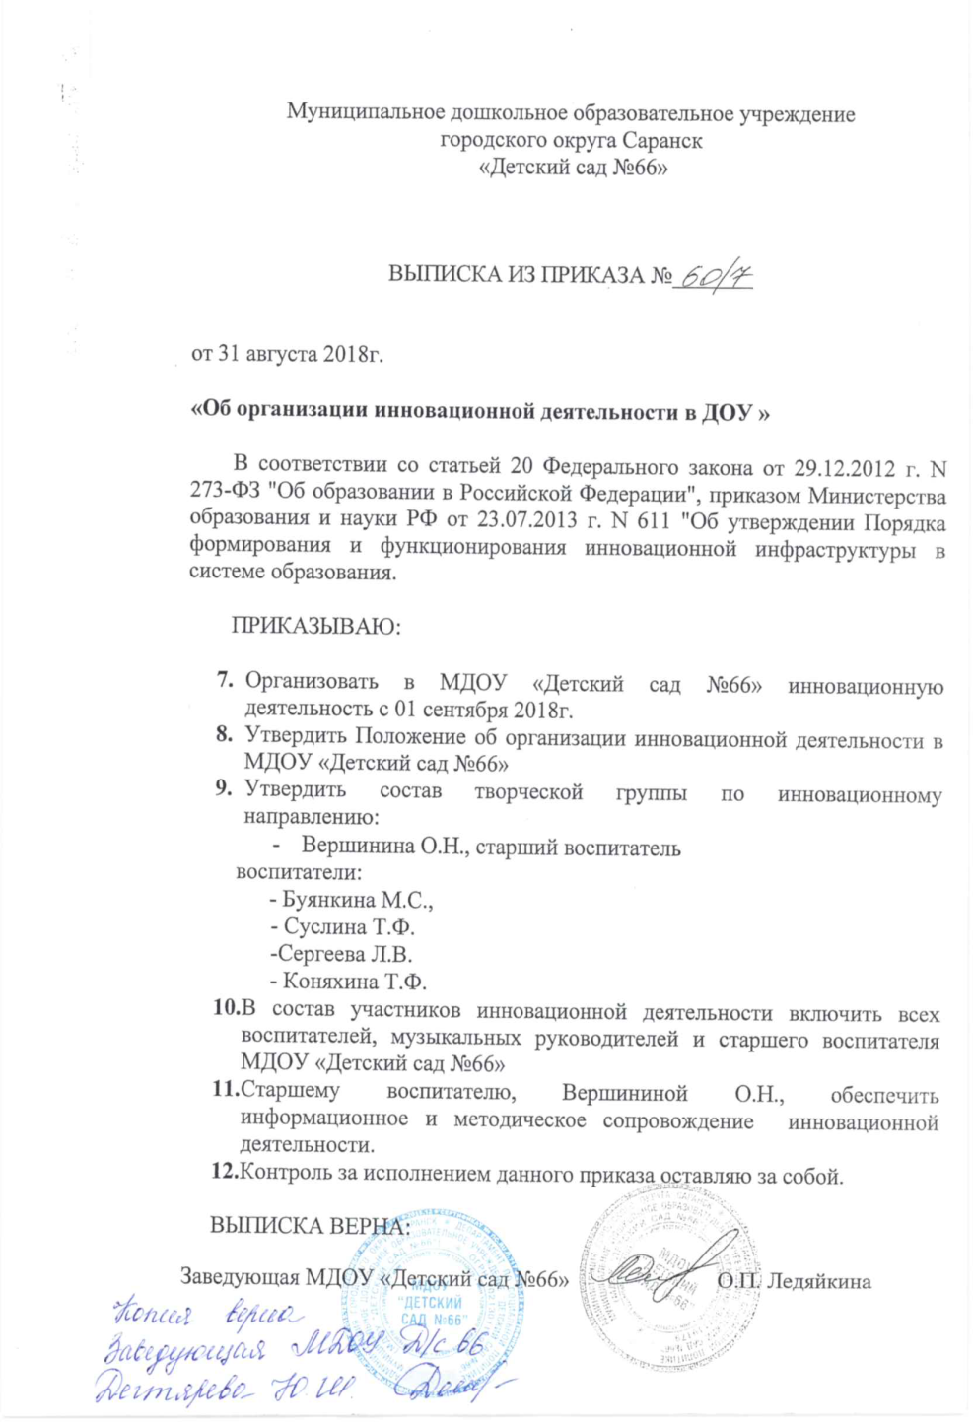
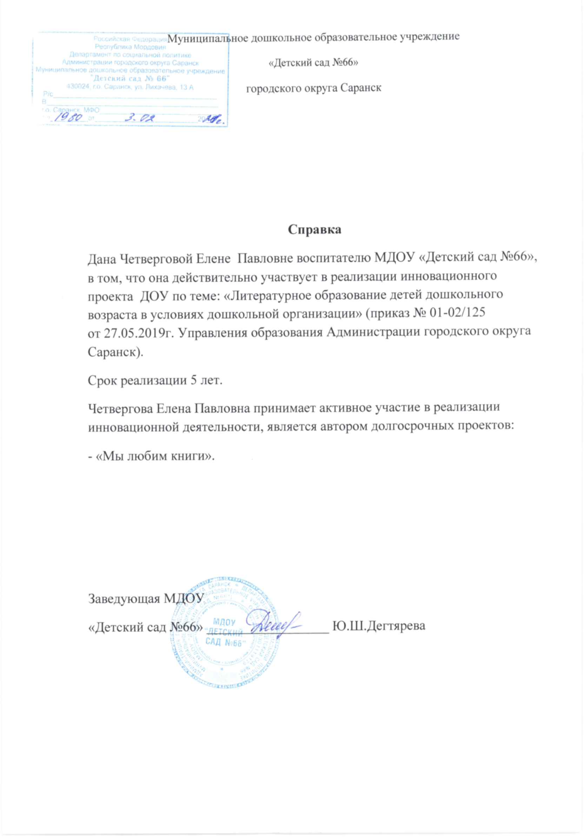

Slide 9
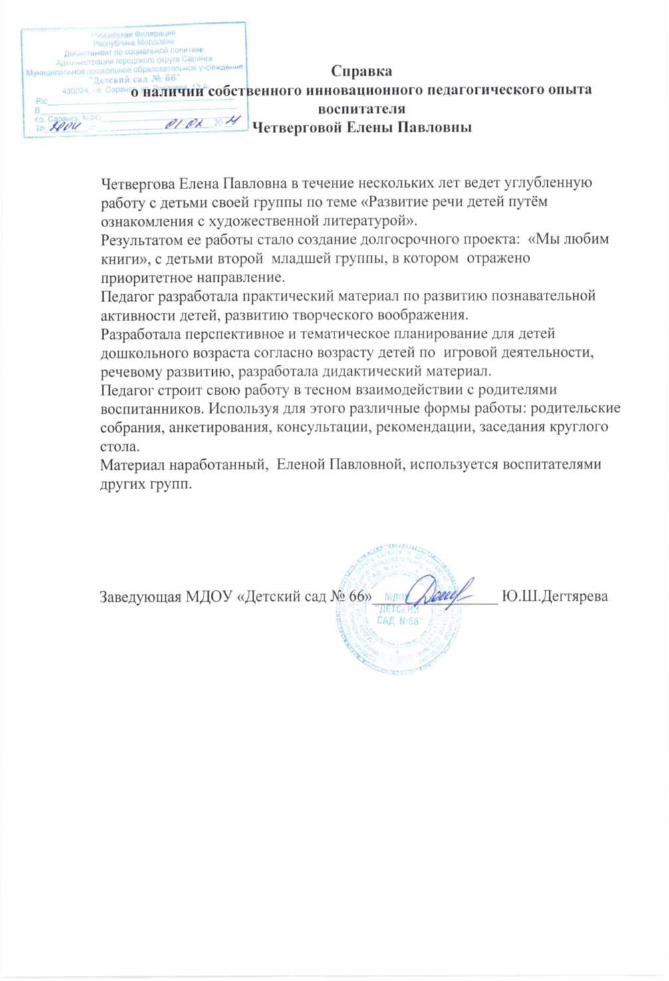
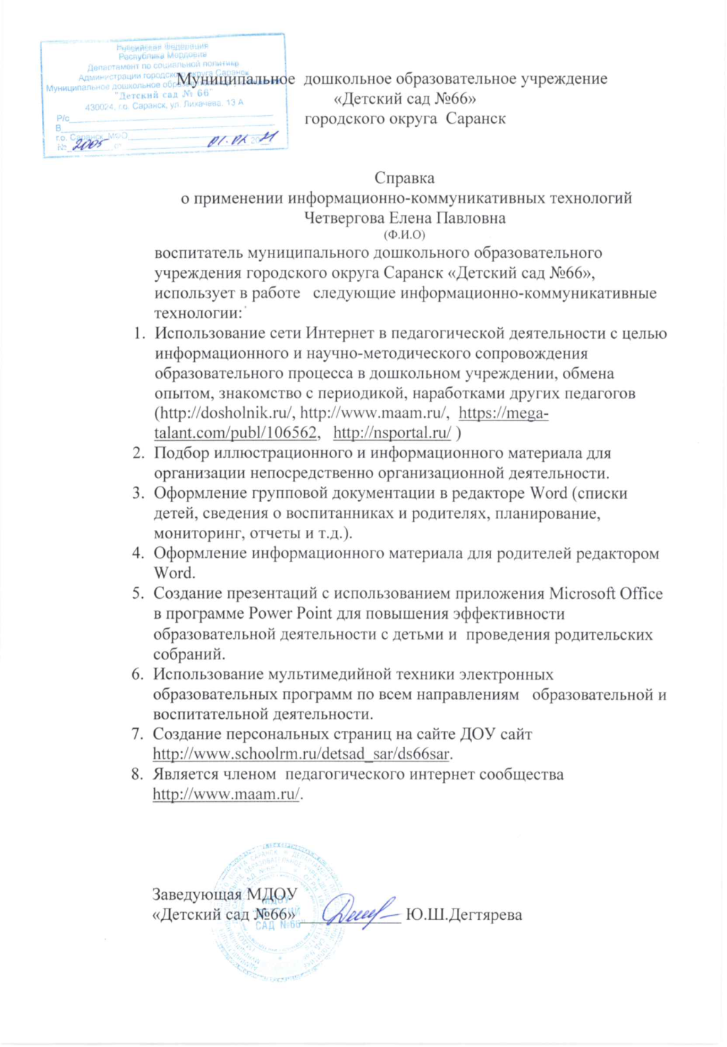

Slide 10
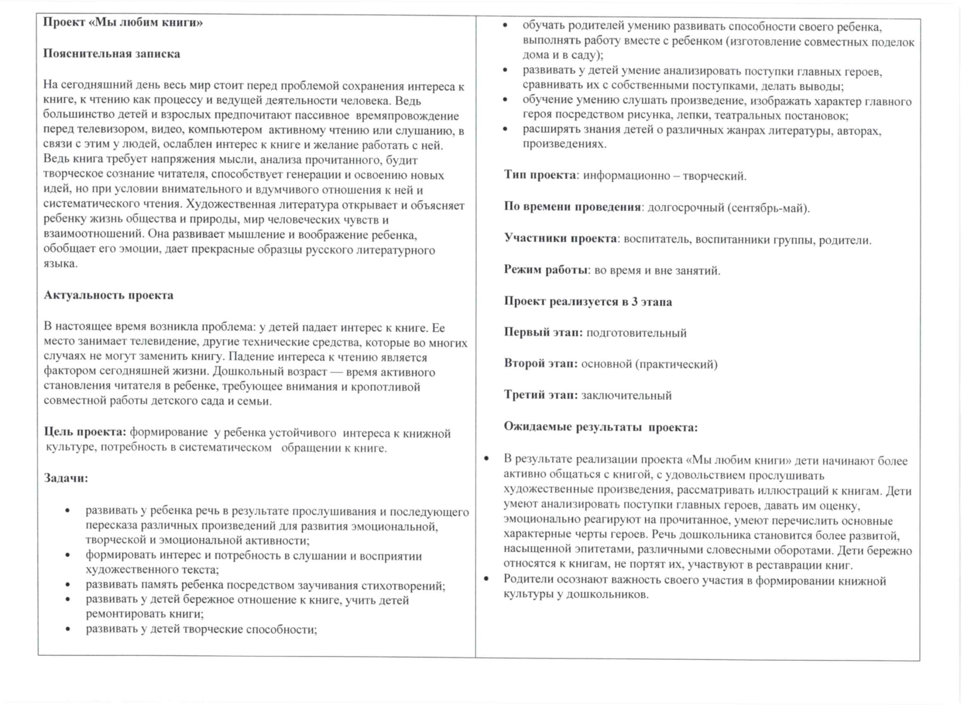
Проект «Мы любим книги» Пояснительная записка На сегодняшний день весь мир стоит перед проблемой сохранения интереса к книге, к чтению как процессу и ведущей деятельности человека. Ведь большинство детей и взрослых предпочитают пассивное времяпровождение перед телевизором, видео, компьютером активному чтению или слушанию, в связи с этим у людей, ослаблен интерес к книге и желание работать с ней. Ведь книга требует напряжения мысли, анализа прочитанного, будит творческое сознание читателя, способствует генерации и освоению новых идей, но при условии внимательного и вдумчивого отношения к ней и систематического чтения. Художественная литература открывает и объясняет ребенку жизнь общества и природы, мир человеческих чувств и взаимоотношений. Она развивает мышление и воображение ребенка, обобщает его эмоции, дает прекрасные образцы русского литературного языка. Актуальность проекта В настоящее время возникла проблема: у детей падает интерес к книге. Ее место занимает телевидение, другие технические средства, которые во многих случаях не могут заменить книгу. Падение интереса к чтению является фактором сегодняшней жизни. Дошкольный возраст — время активного становления читателя в ребенке, требующее внимания и кропотливой совместной работы детского сада и семьи. Цель проекта: формирование у ребенка устойчивого интереса к книжной культуре, потребность в систематическом обращении к книге. Задачи: развивать у ребенка речь в результате прослушивания и последующего пересказа различных произведений для развития эмоциональной, творческой и эмоциональной активности; формировать интерес и потребность в слушании и восприятии художественного текста; развивать память ребенка посредством заучивания стихотворений; развивать у детей бережное отношение к книге, учить детей ремонтировать книги; развивать у детей творческие способности; | обучать родителей умению развивать способности своего ребенка, выполнять работу вместе с ребенком (изготовление совместных поделок дома и в саду); развивать у детей умение анализировать поступки главных героев, сравнивать их с собственными поступками, делать выводы; обучение умению слушать произведение, изображать характер главного героя посредством рисунка, лепки, театральных постановок; расширять знания детей о различных жанрах литературы, авторах, произведениях. Тип проекта: информационно – творческий. По времени проведения: долгосрочный (сентябрь-май). Участники проекта: воспитатель, воспитанники группы, родители. Режим работы: во время и вне занятий. Проект реализуется в 3 этапа Первый этап: подготовительный Второй этап: основной (практический) Третий этап: заключительный Ожидаемые результаты проекта: В результате реализации проекта «Мы любим книги» дети начинают более активно общаться с книгой, с удовольствием прослушивать художественные произведения, рассматривать иллюстраций к книгам. Дети умеют анализировать поступки главных героев, давать им оценку, эмоционально реагируют на прочитанное, умеют перечислить основные характерные черты героев. Речь дошкольника становится более развитой, насыщенной эпитетами, различными словесными оборотами. Дети бережно относятся к книгам, не портят их, участвуют в реставрации книг. Родители осознают важность своего участия в формировании книжной культуры у дошкольников.

Slide 11
2. Наставничество

Slide 12
3. Наличие публикаций,
включая интернет- публикации
Международный уровень: 1
*http://www.maam.ru/users/1619823
Всероссийский уровень: 2
*https://nsportal.ru/elena-chetvergova
*https://изумрудныйгород.дети/portfolio/1109
Республиканский уровень:
*Сайт МДОУ «Детский сад №66» http://ds66sar.schoolrm.ru
https://ds66sar.schoolrm.ru/sveden/employees/11192/353564/

Slide 13
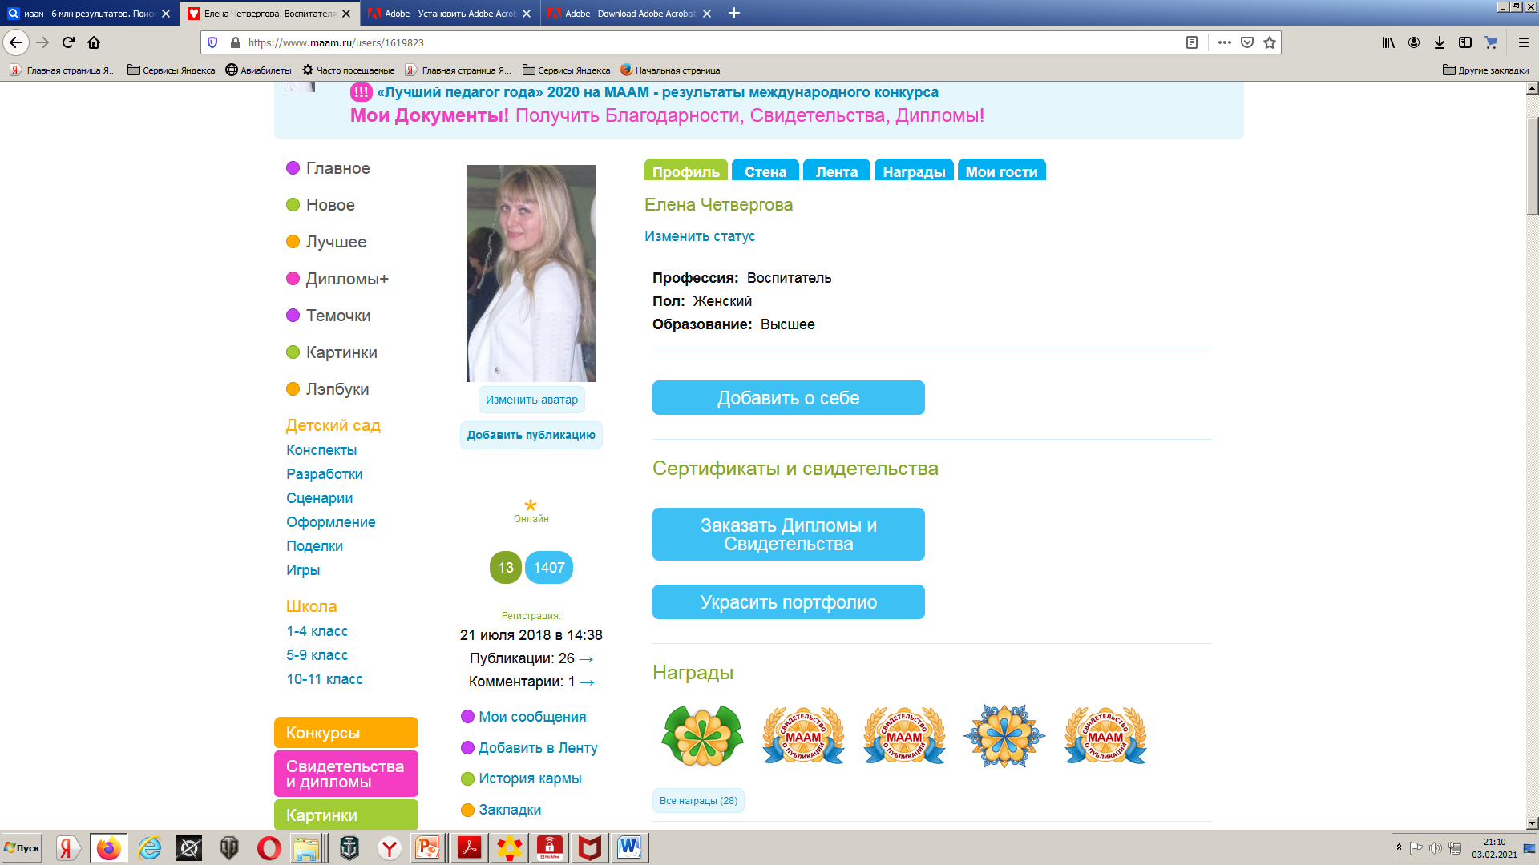

Slide 14
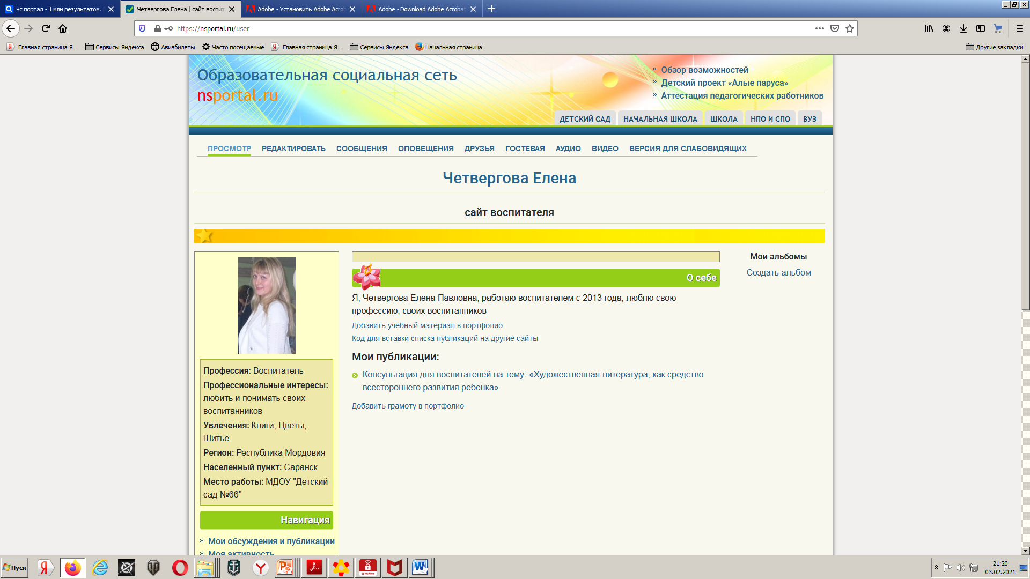

Slide 15
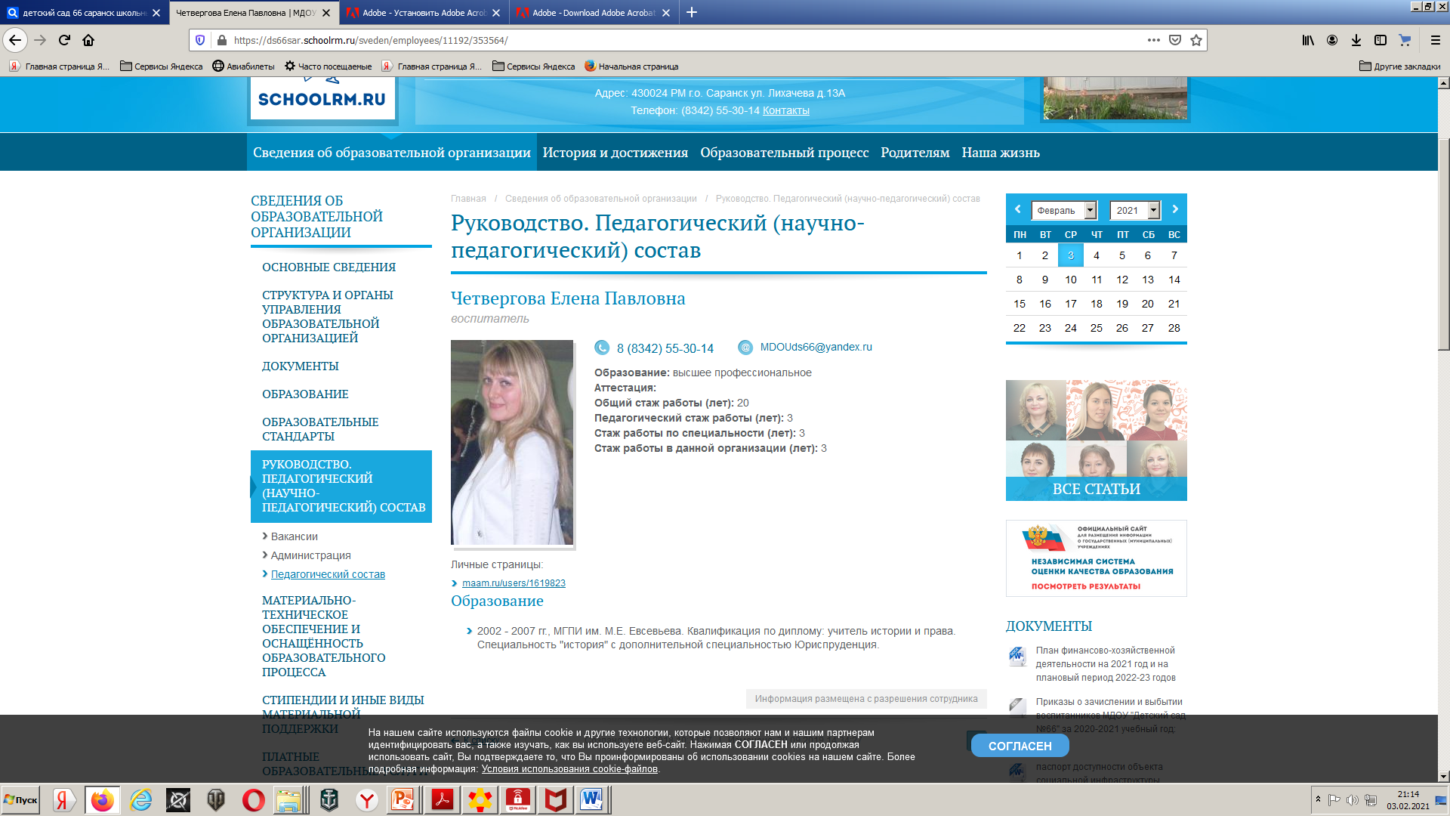

Slide 16
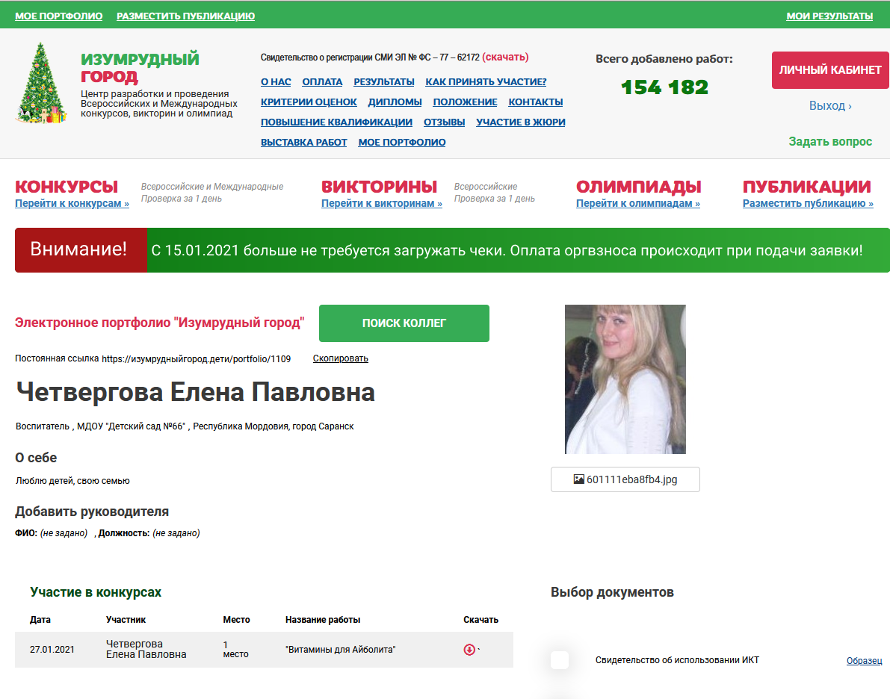

Slide 17
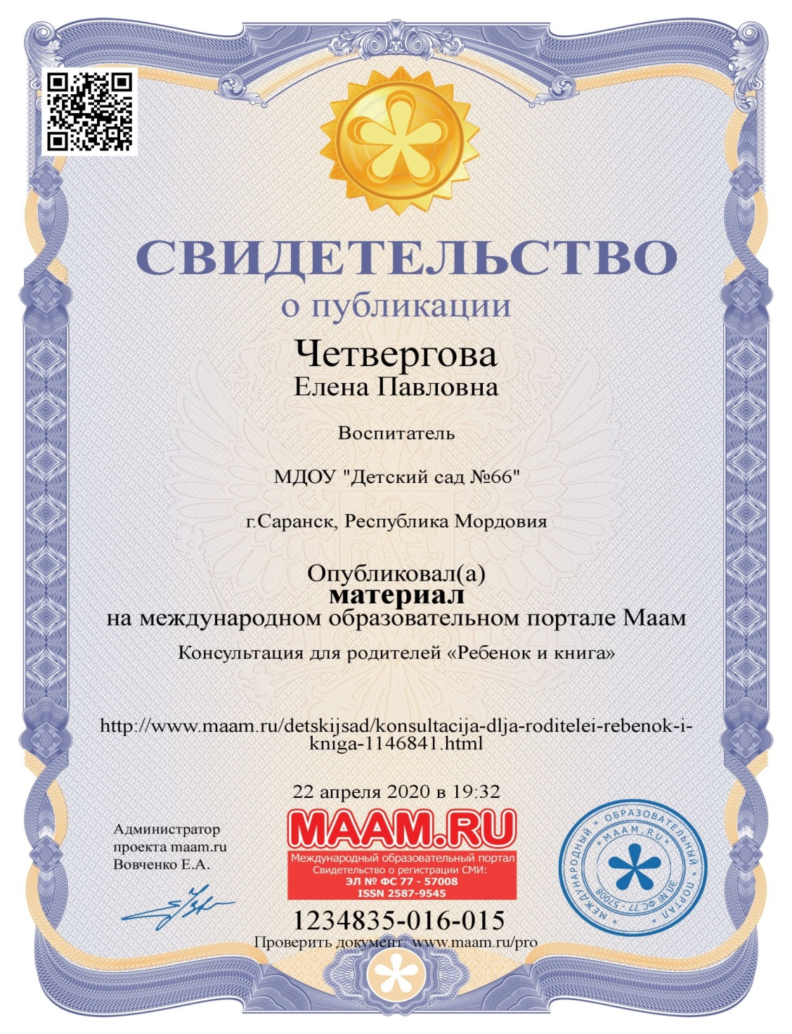

Slide 18
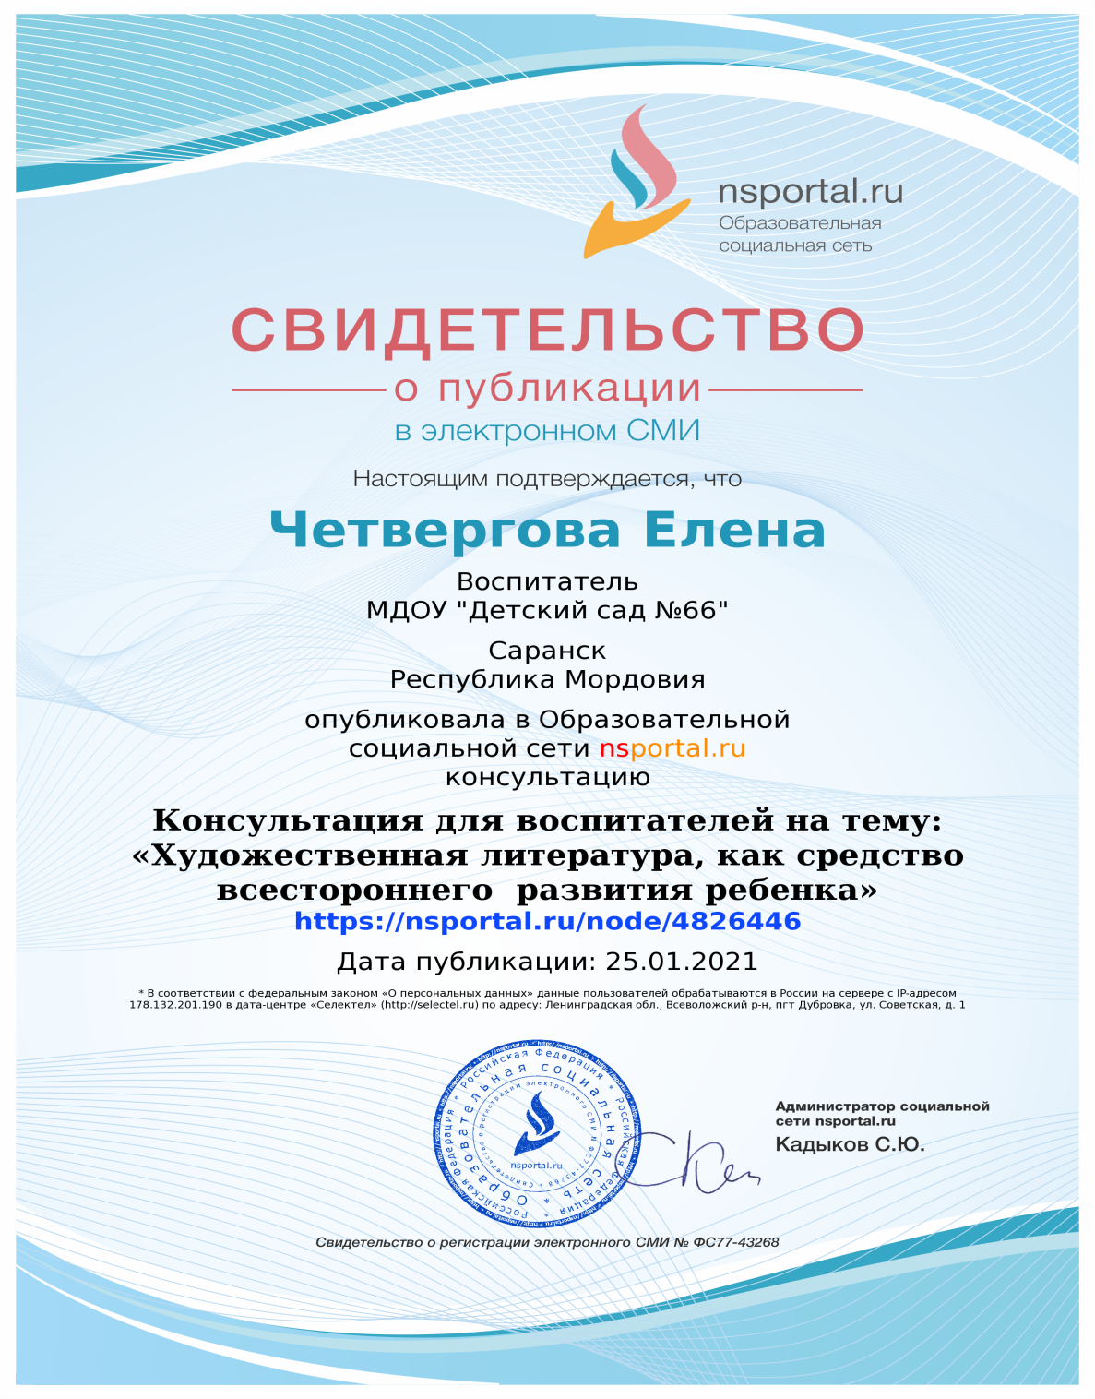

Slide 19


Slide 20
4. Результаты участия воспитанников в:
- конкурсах;
- выставках;
- турнирах;
- соревнованиях;
- акциях;
- фестивалях.

Slide 22
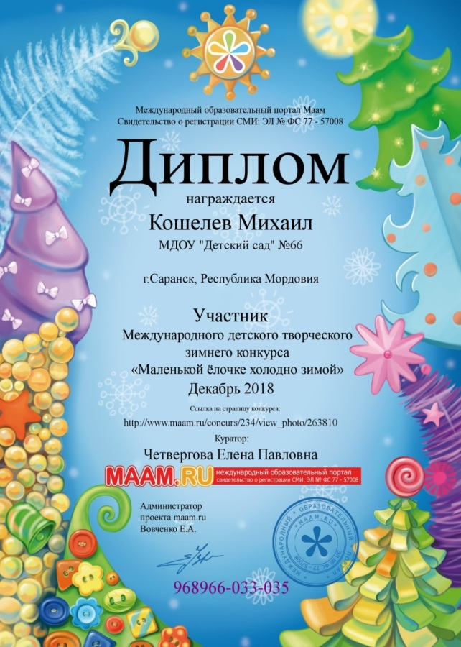

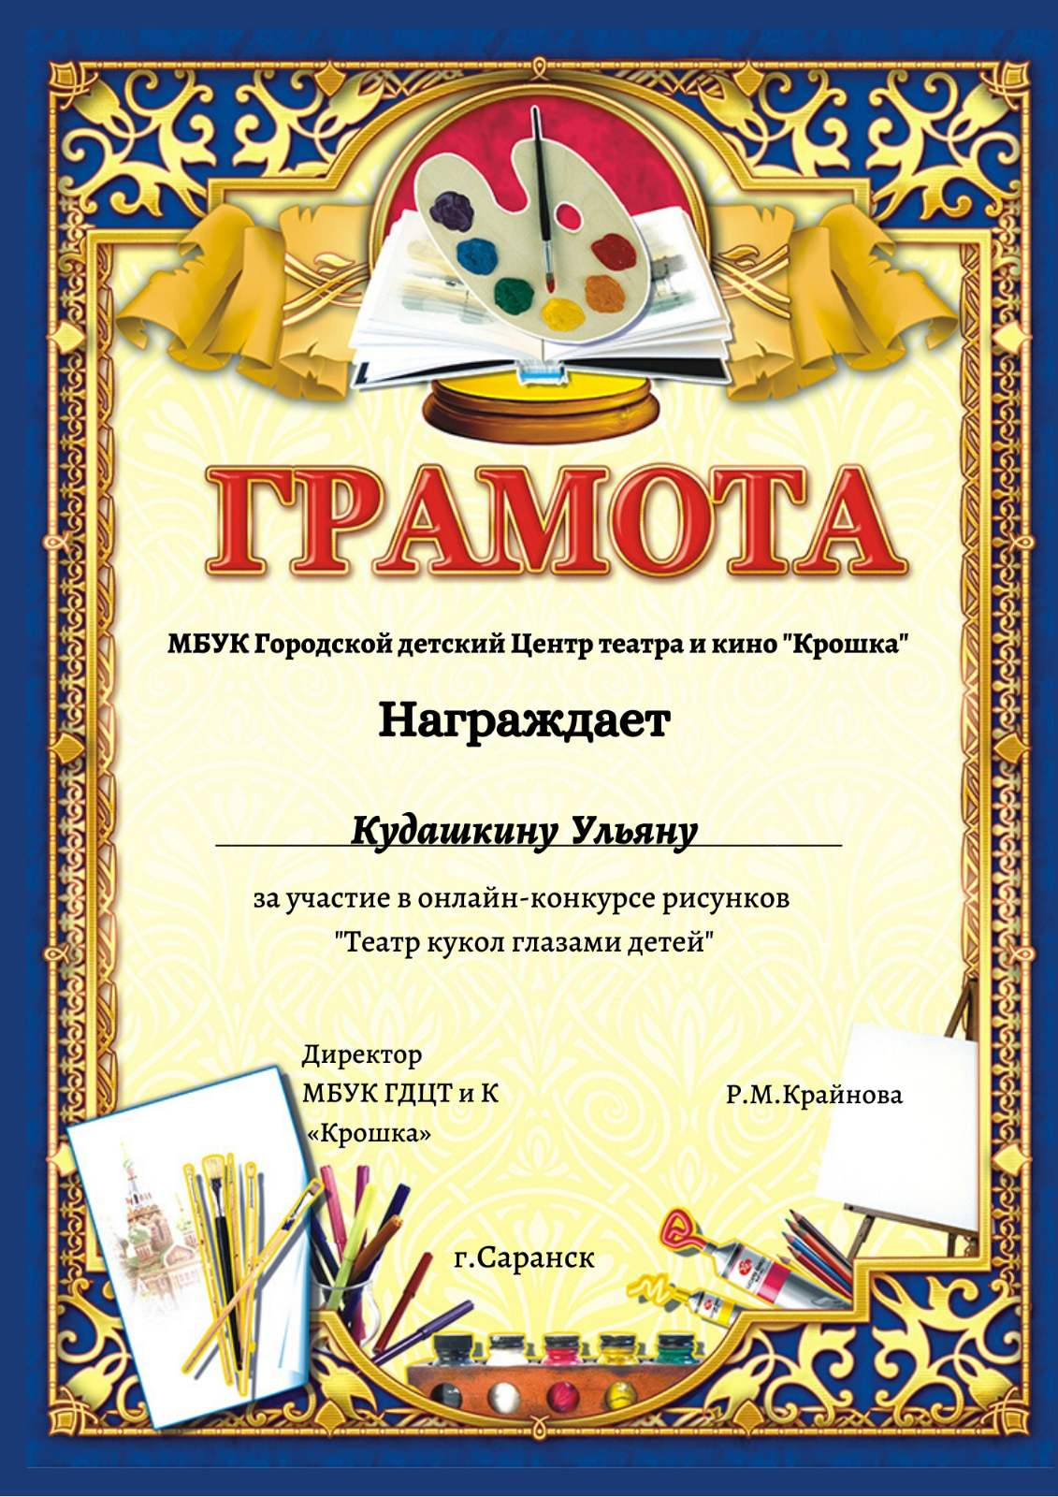

Slide 23
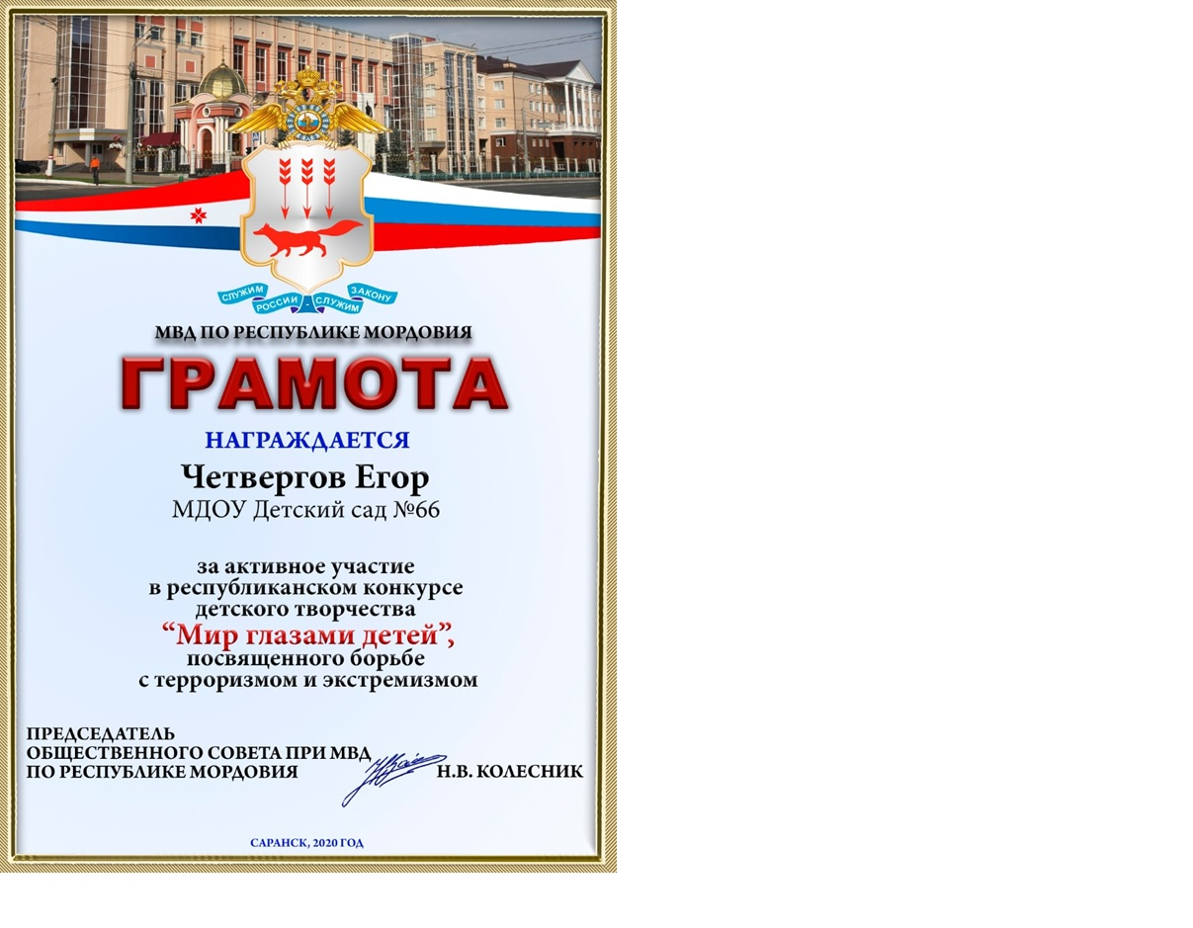

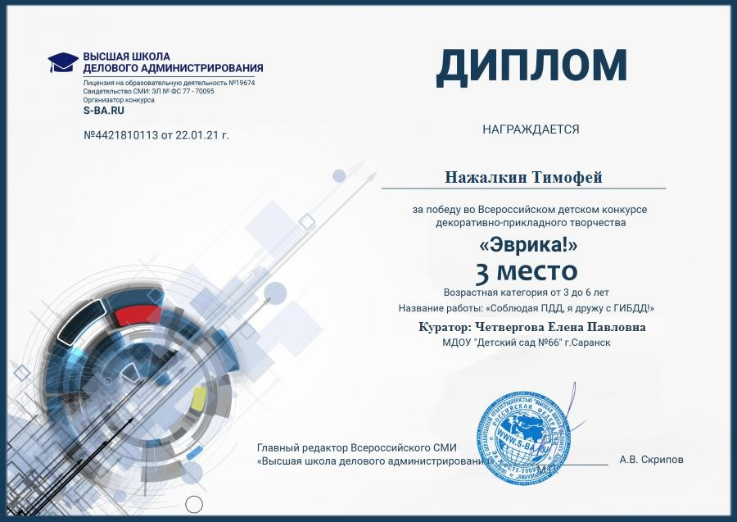

Slide 24

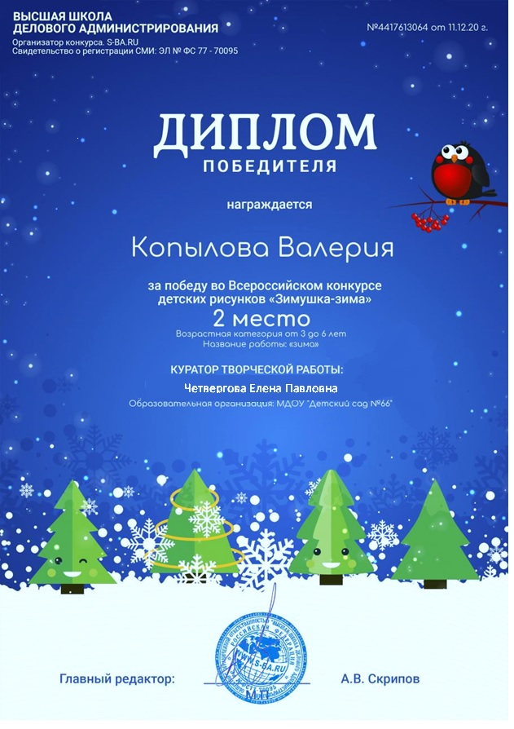

Slide 25
5. Наличие авторских программ, методических пособий

Slide 26
6. Выступления на научно-практических конференциях, педагогических чтениях, семинарах, секциях,
методических объединениях

Slide 27
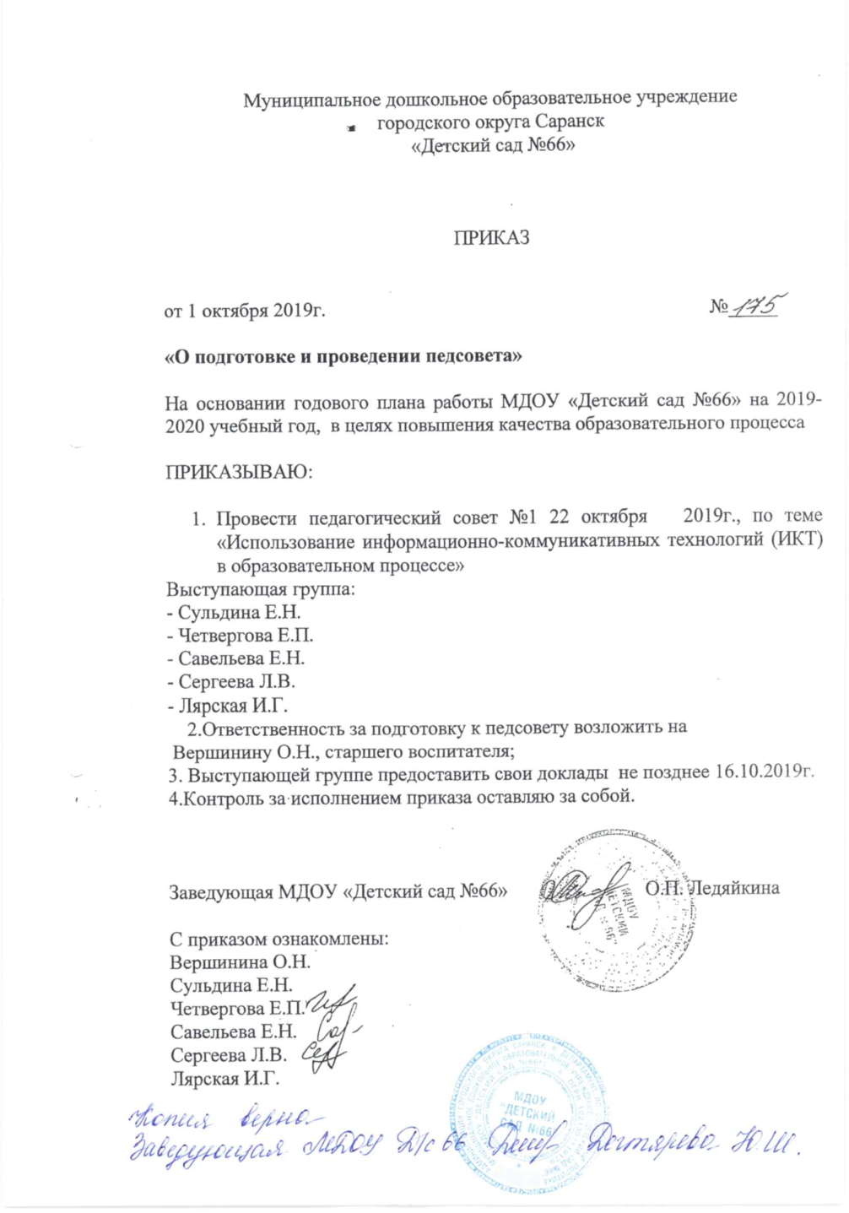
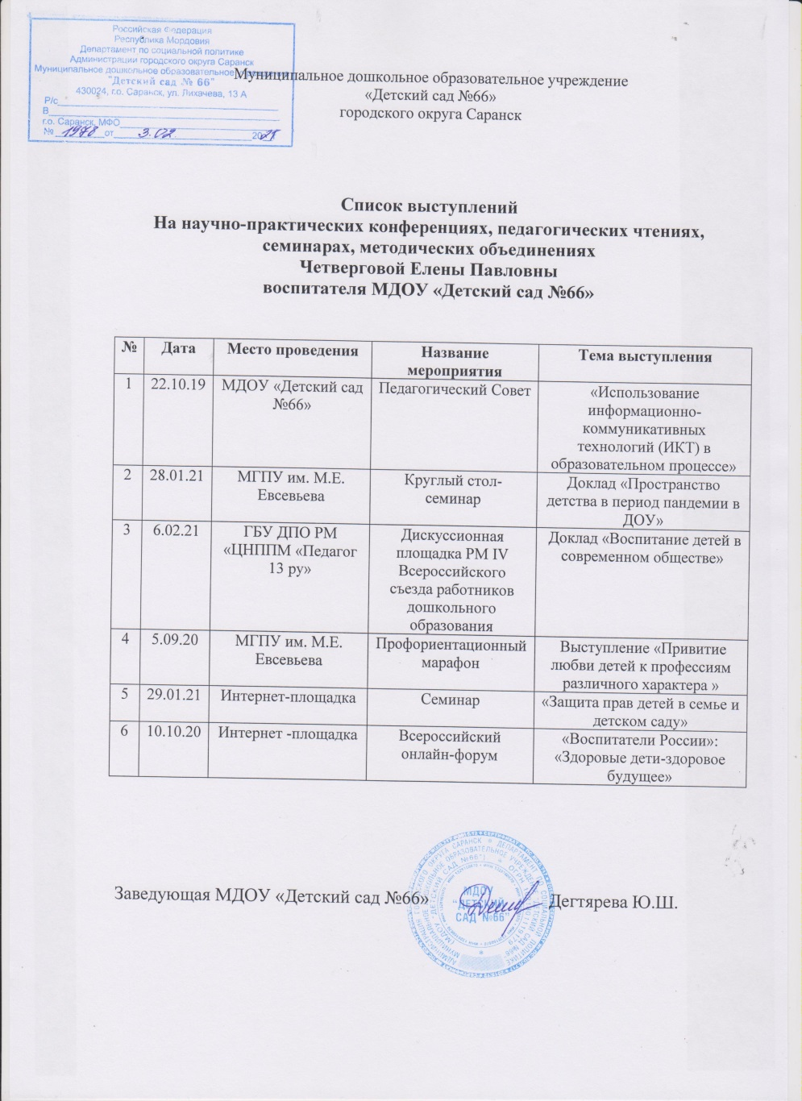

Slide 28
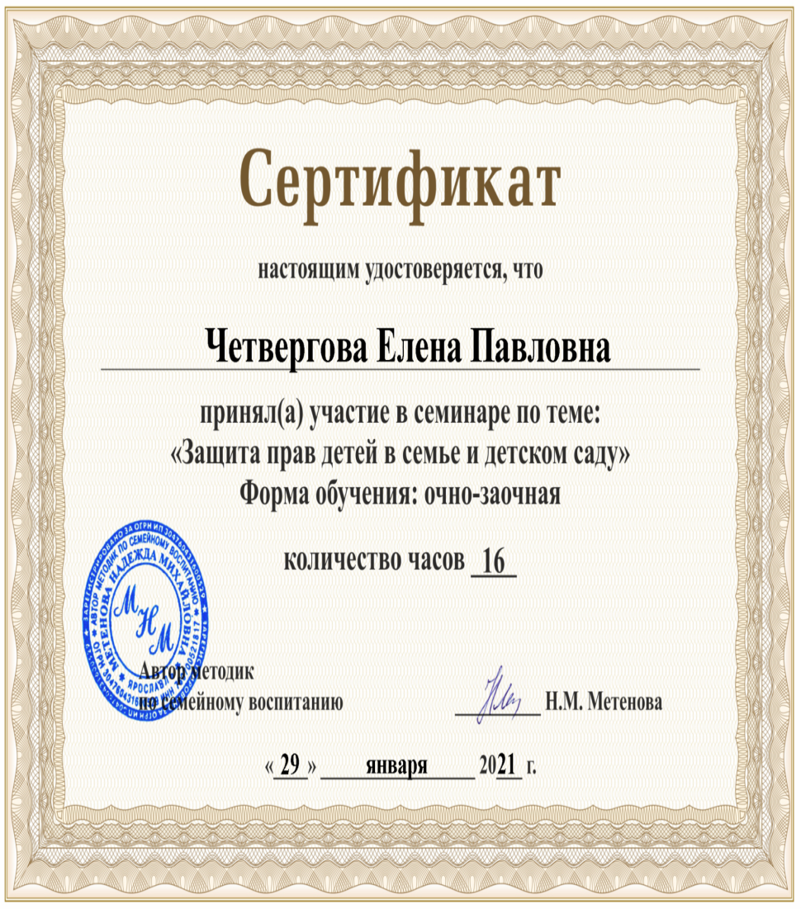
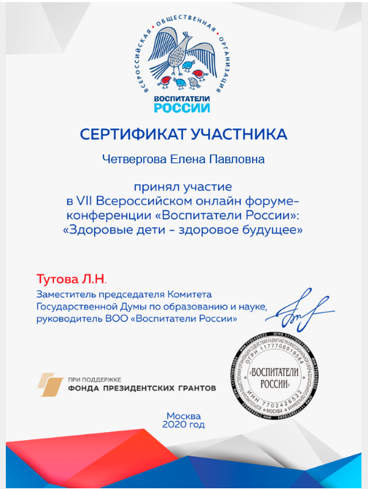

Slide 29
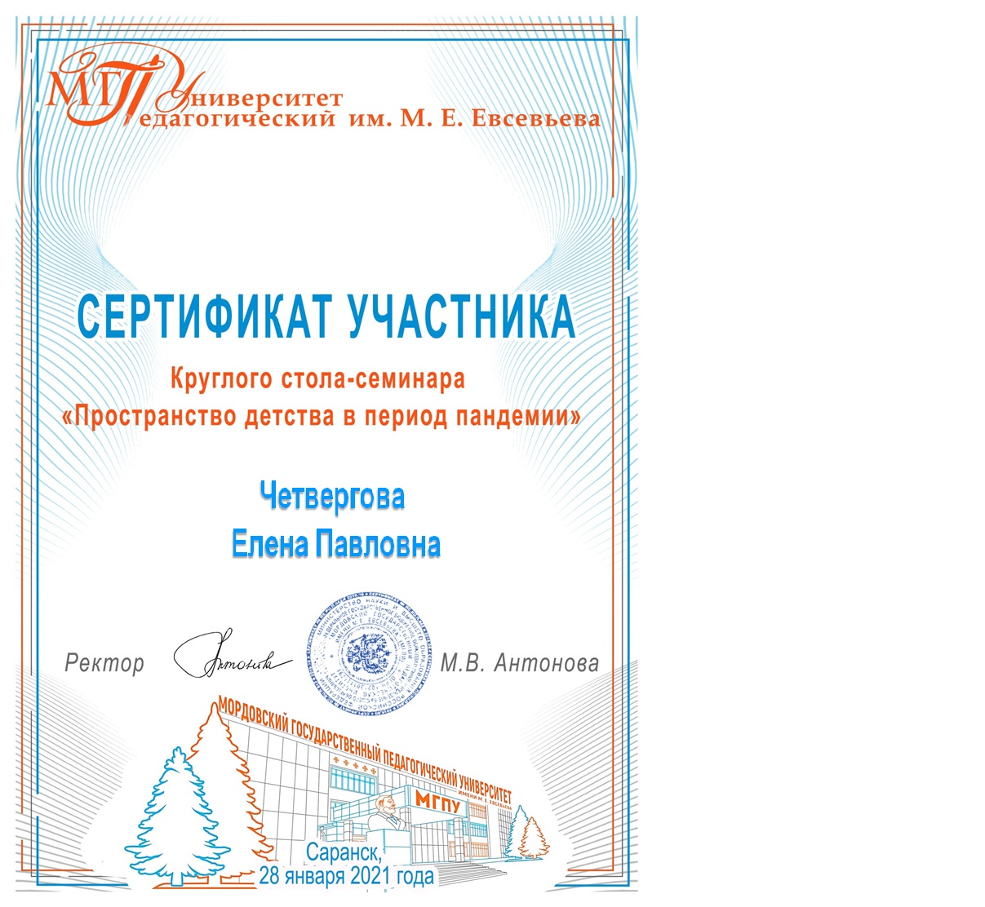



Slide 30
7. Проведение открытых занятий, мастер-классов, мероприятий

Slide 31
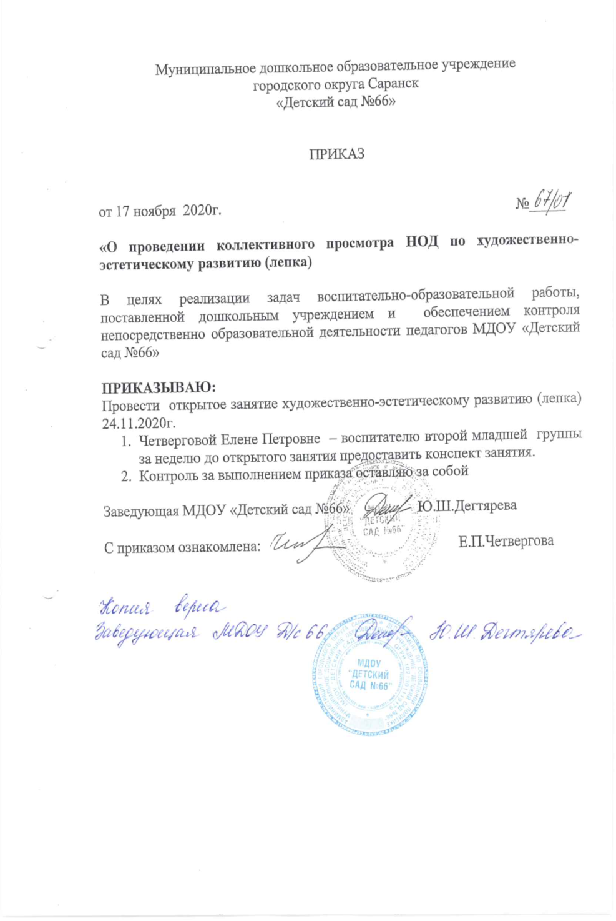
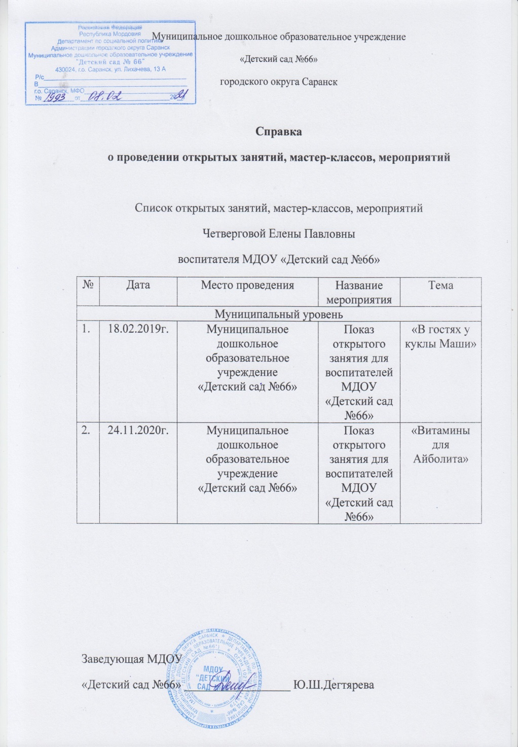

Slide 32
8. Экспертная деятельность

Slide 33
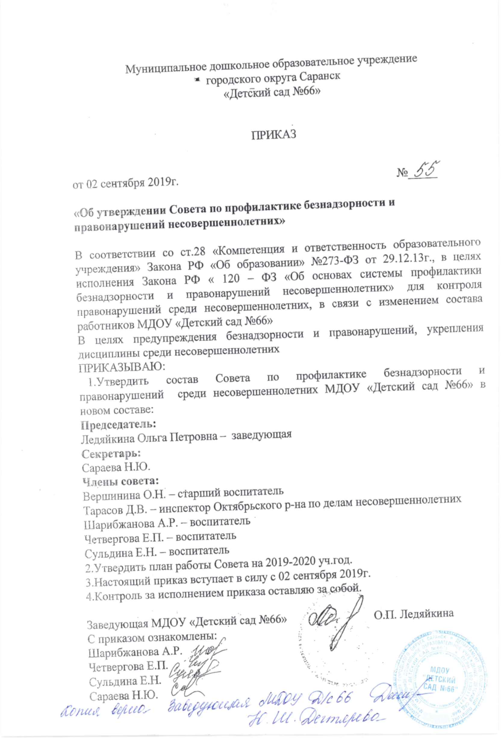
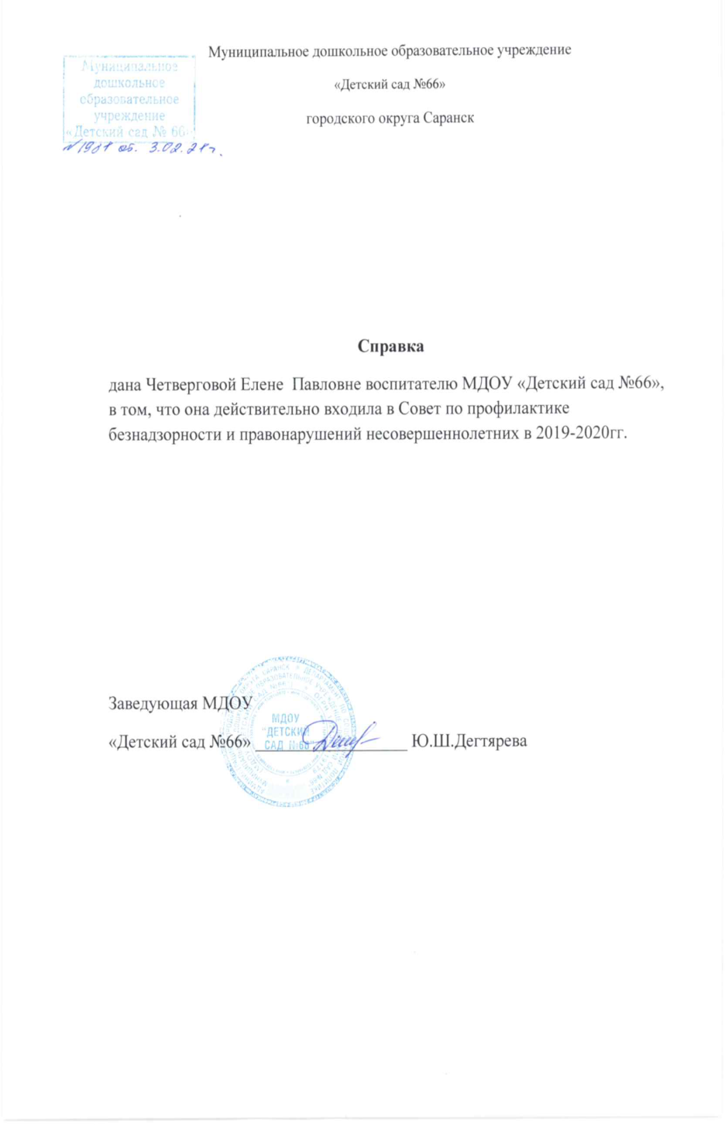

Slide 34
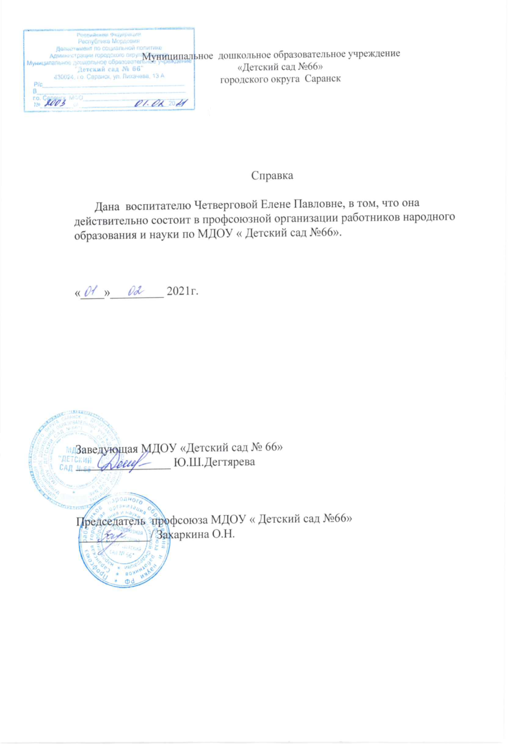

Slide 35
9. Общественно-педагогическая активность педагога: участие в комиссиях, педагогических сообществах, в жюри конкурсов

Slide 36
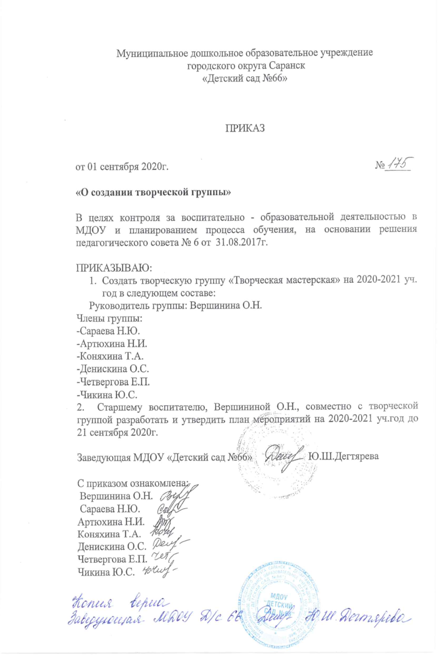
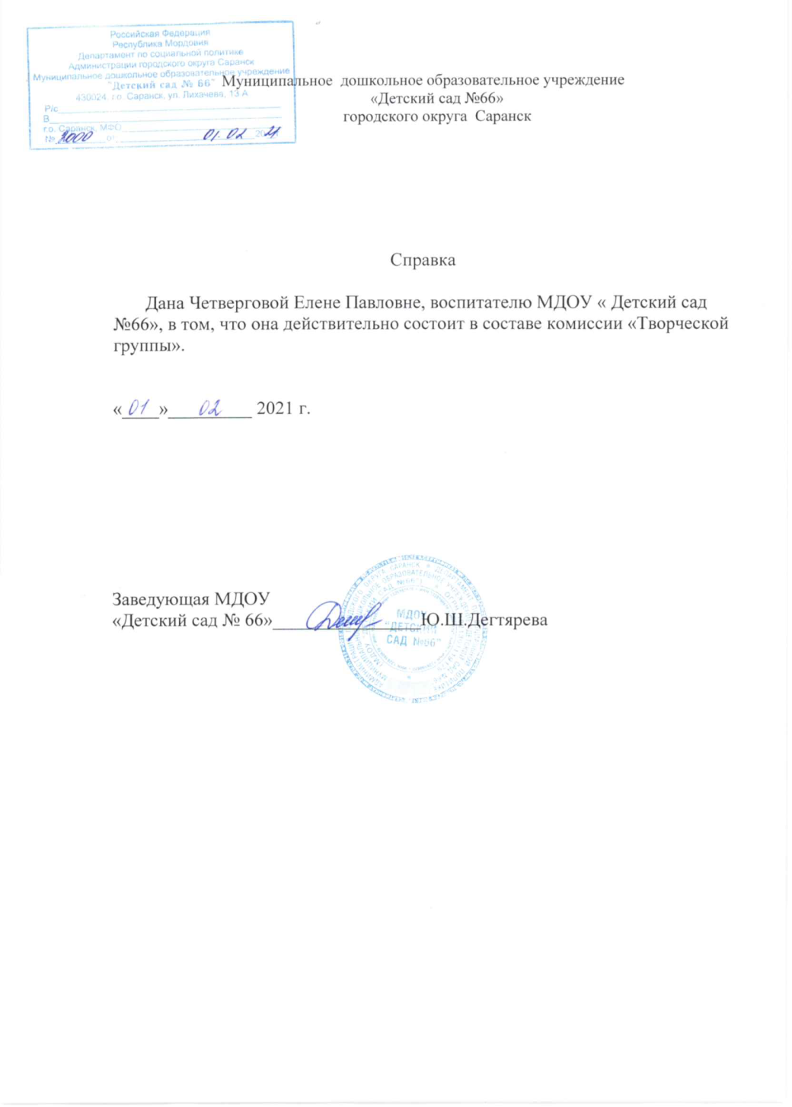

Slide 37
10. Позитивные результаты работы с воспитанниками:
- наличие системы воспитательной работы;
- наличие качественной, эстетически оформленной текущей документации;
- организация индивидуального подхода;
- снижение простудной заболеваемости воспитанников;
- отлаженная система взаимодействия с родителями;
- отсутствие жалоб и обращений родителей на неправомерные действия;
- реализация здоровьесберегающих технологий в воспитательном процессе;
- духовно-нравственное воспитание и народные традиции

Slide 38
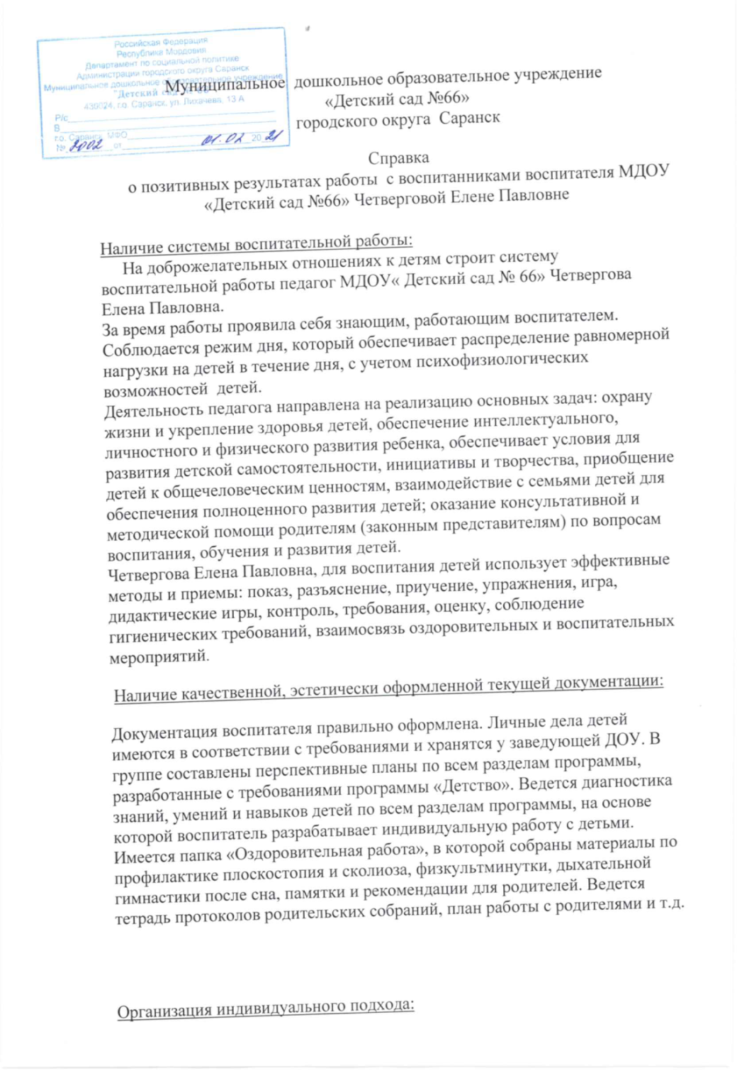
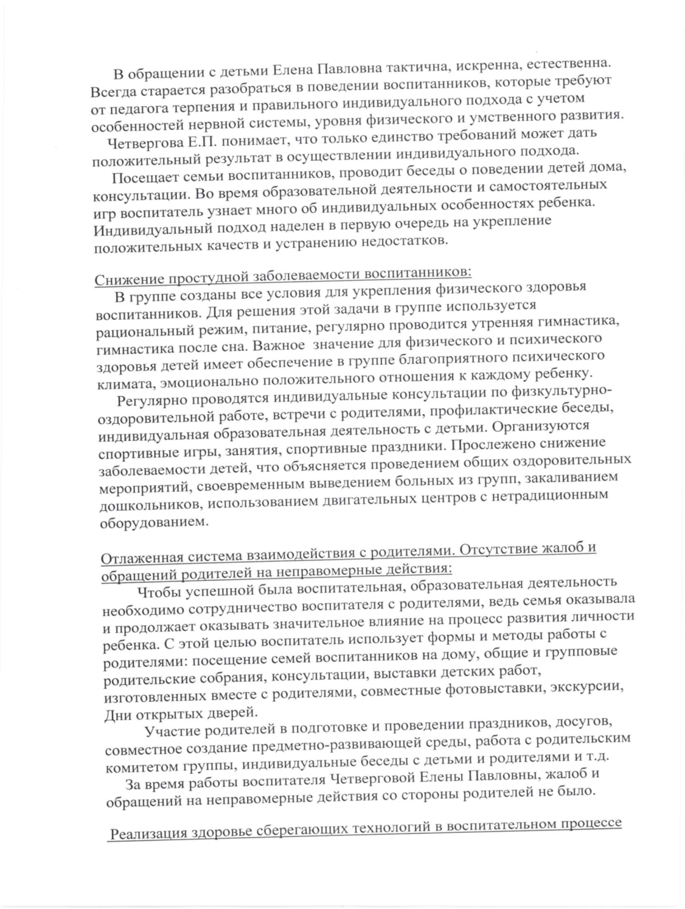

Slide 39
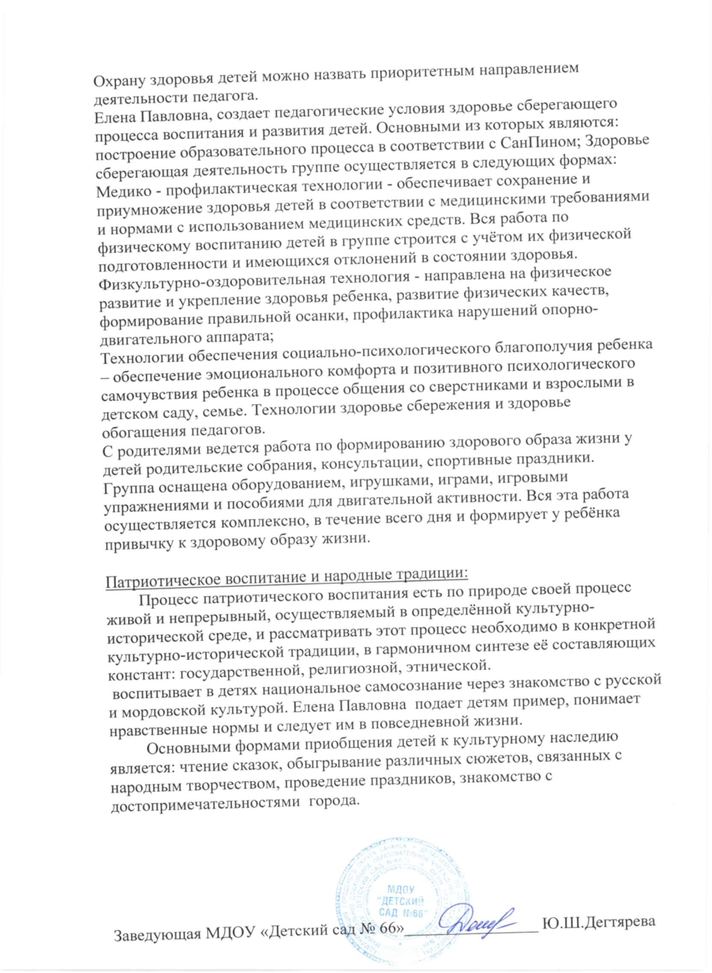

Slide 40
11. Качество взаимодействия с родителями:
- систематическое проведение родительских собраний;
проведение круглых столов, консультаций в нетрадиционной форме (педагогическое просвещение родителей);
проведение экскурсий, образовательных путешествий с детьми;
проведение совместных конкурсов, выставок;
- организация родителей на субботниках, благоустройстве участков, создании развивающей среды группы.

Slide 41
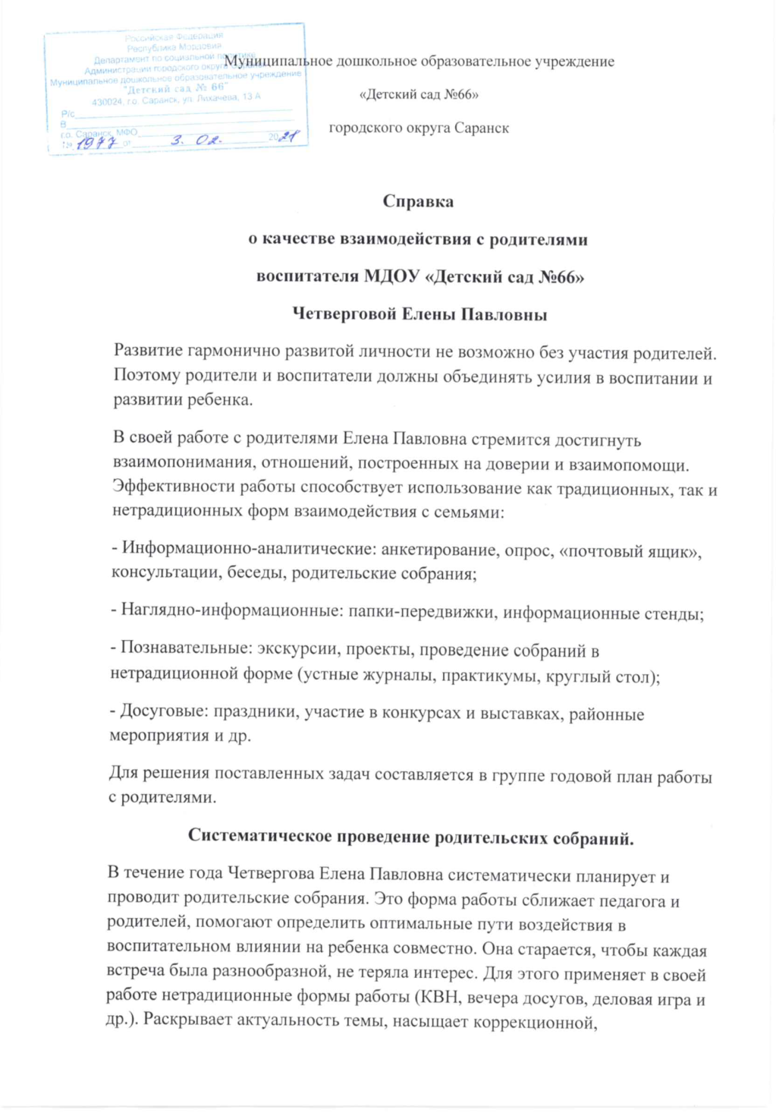
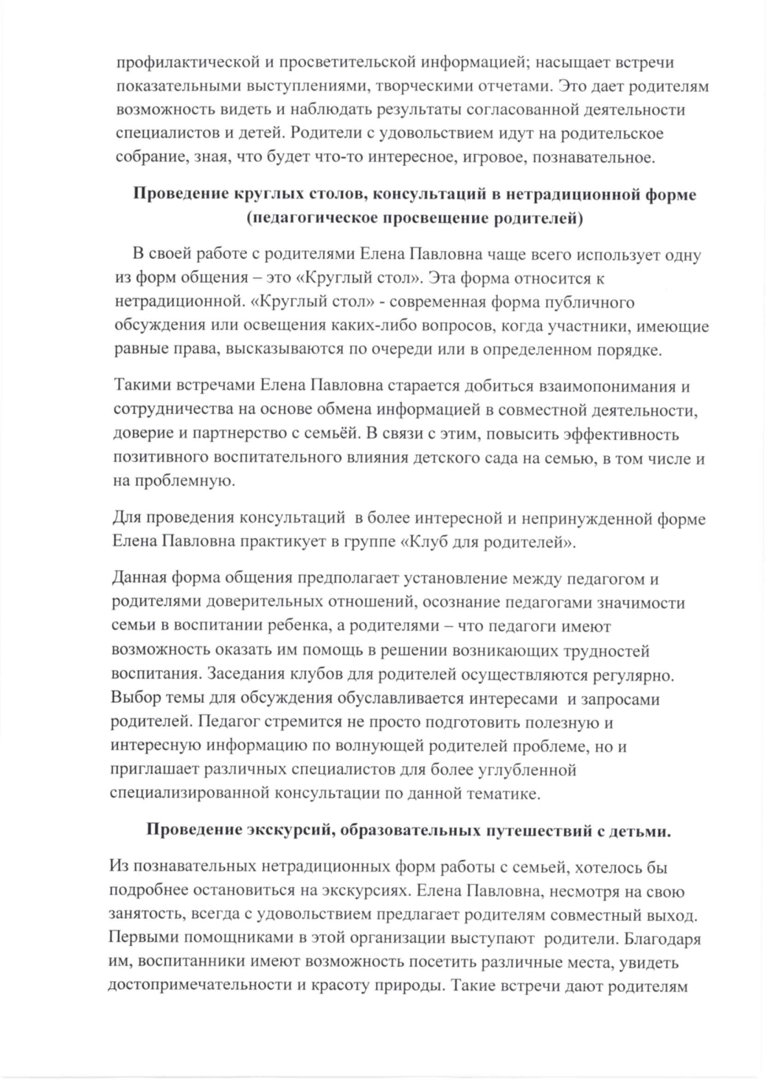

Slide 42
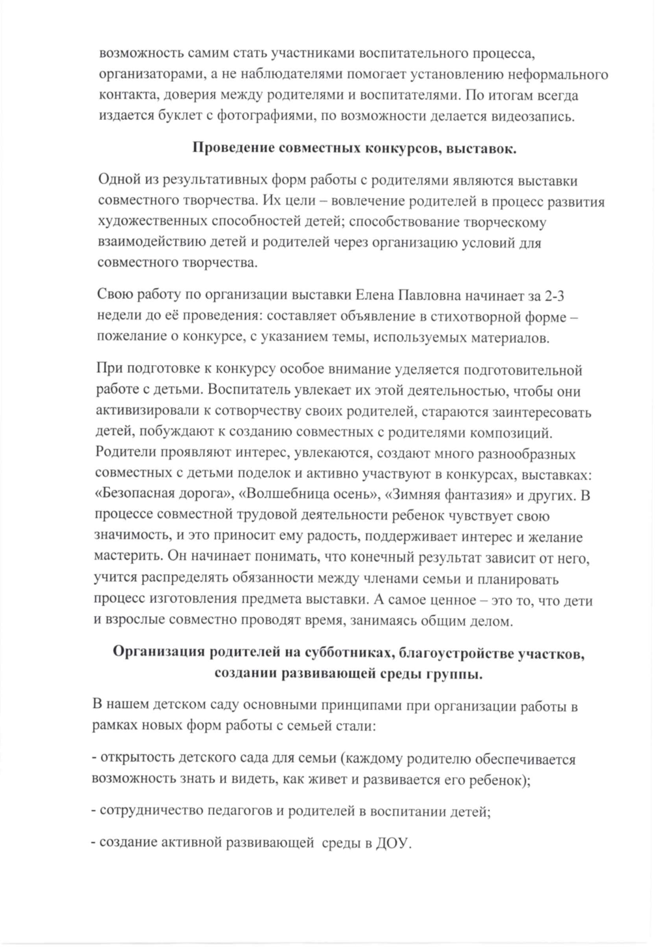
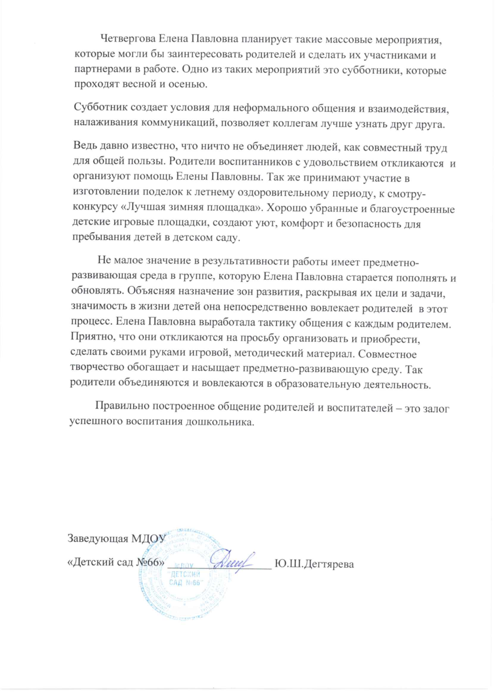

Slide 43
12. Работа с детьми из социально-неблагополучных семей

Slide 44
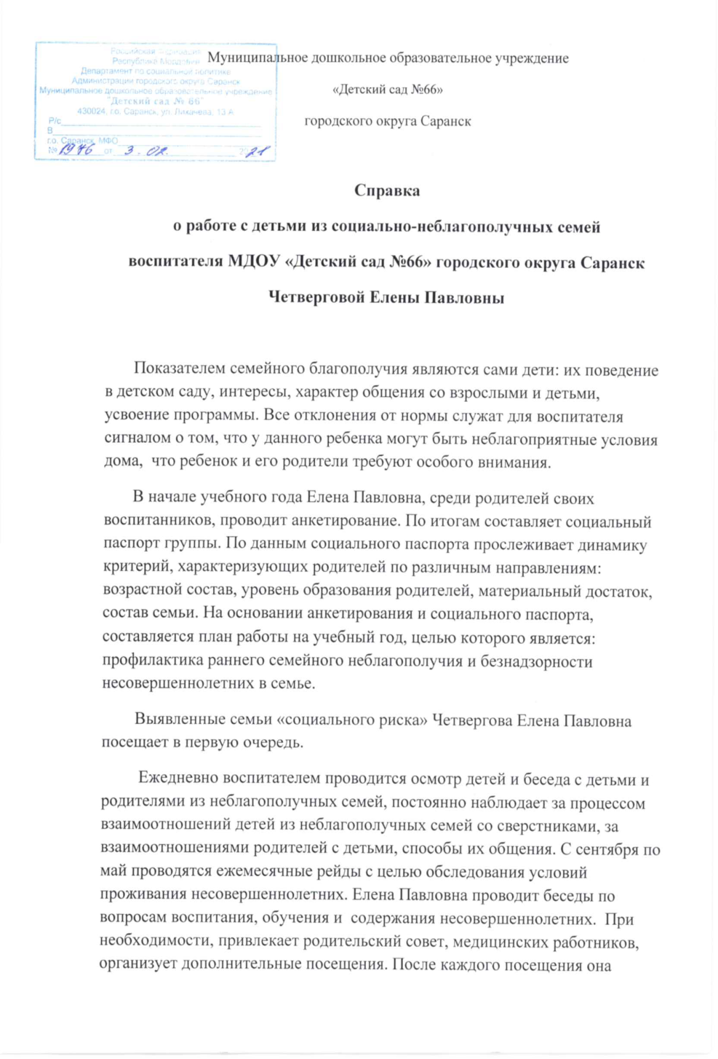
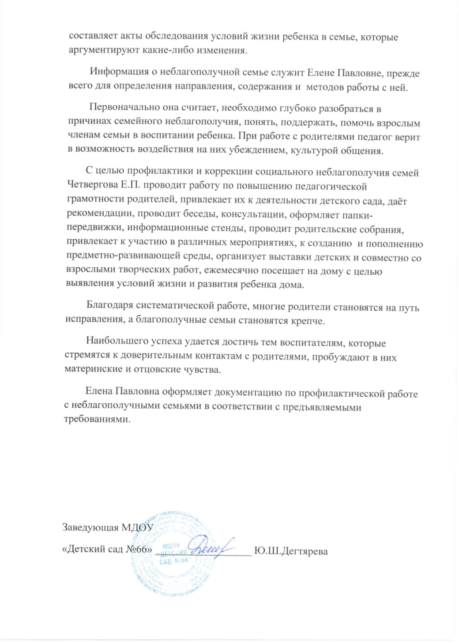

Slide 45
13. Участие педагога в профессиональных конкурсах

Slide 46
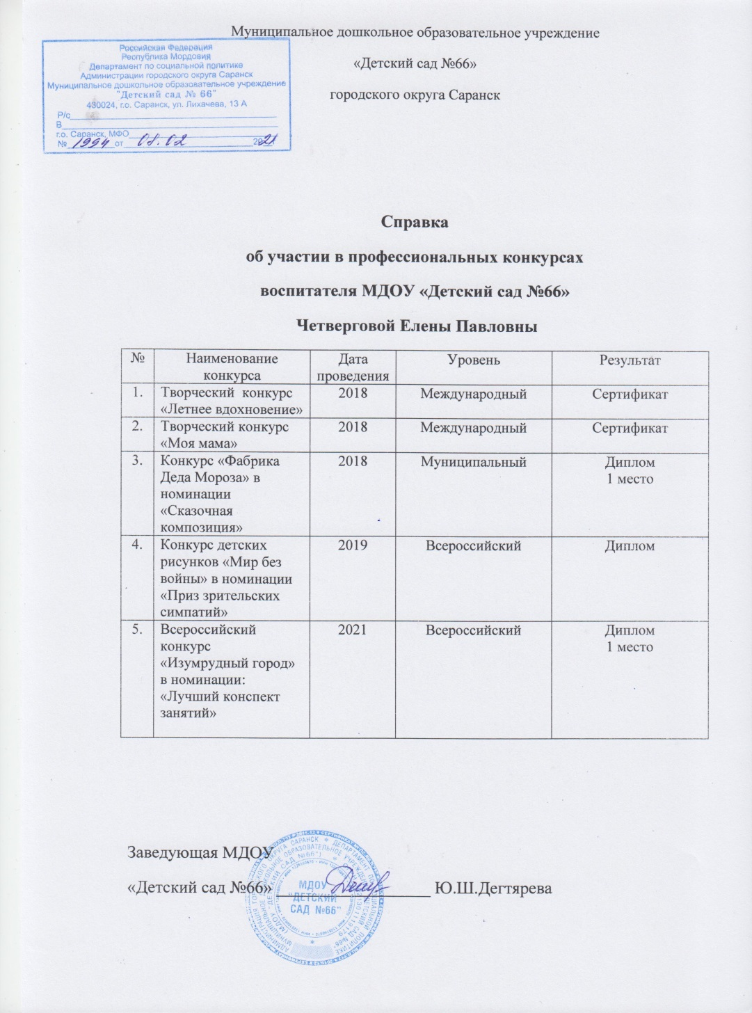

Slide 47
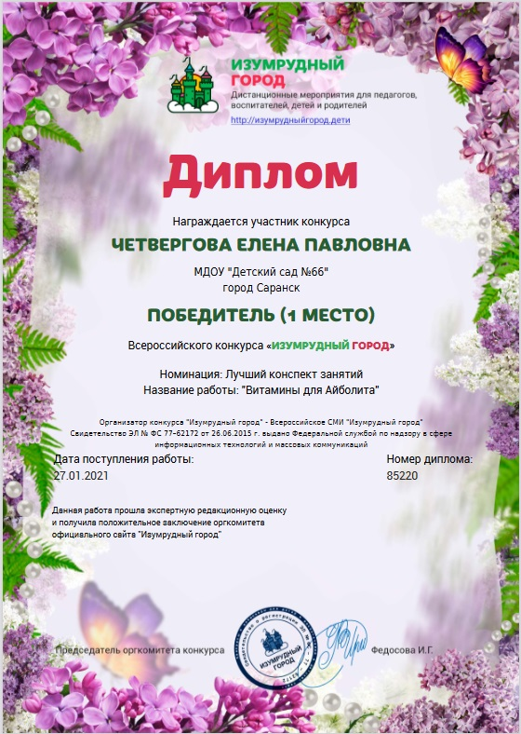
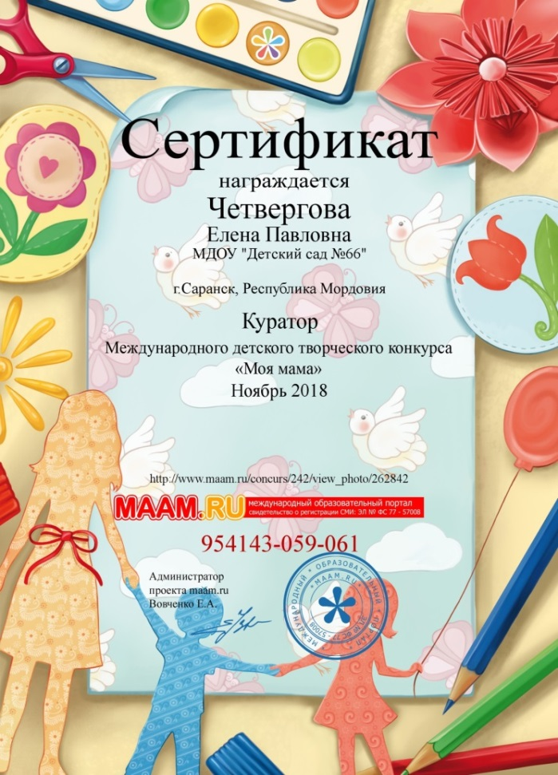


Slide 48
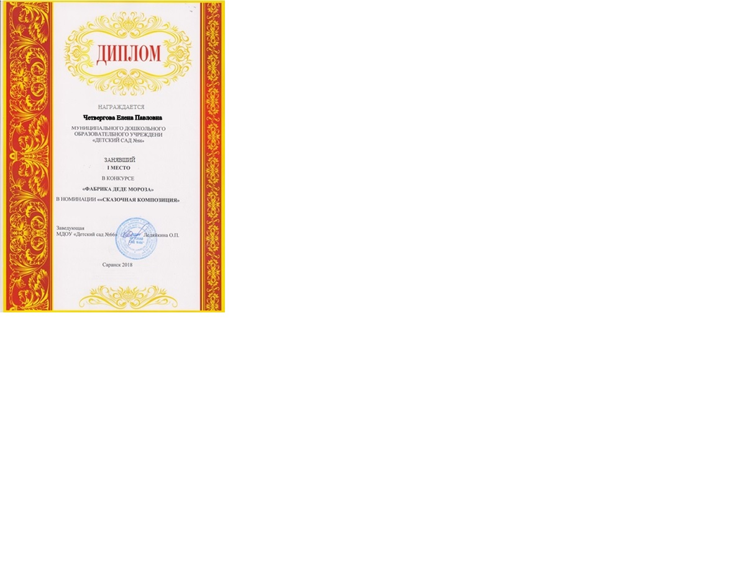


Slide 49
14.Награды и поощрения педагога в межаттестационный период органами государственной власти, МО РМ, муниципальными органами управления образованием, общественными организациями, педагогическими сообществами, родительской общественностью.

Slide 50
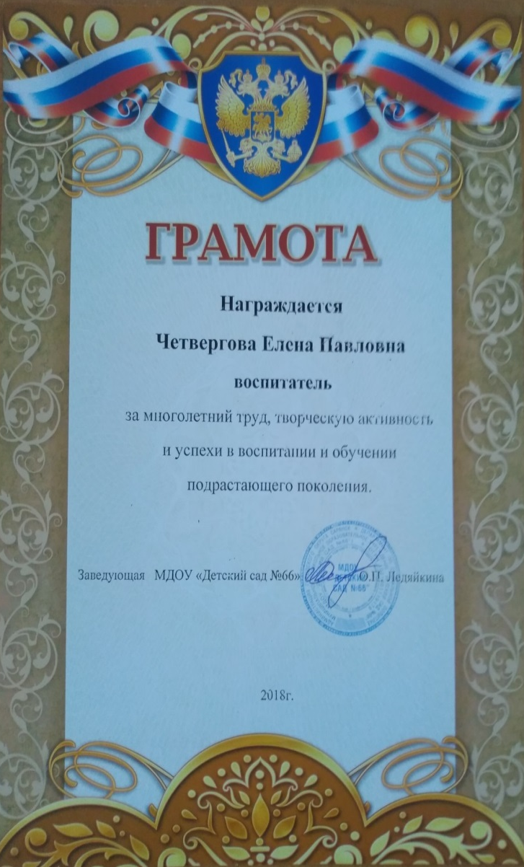
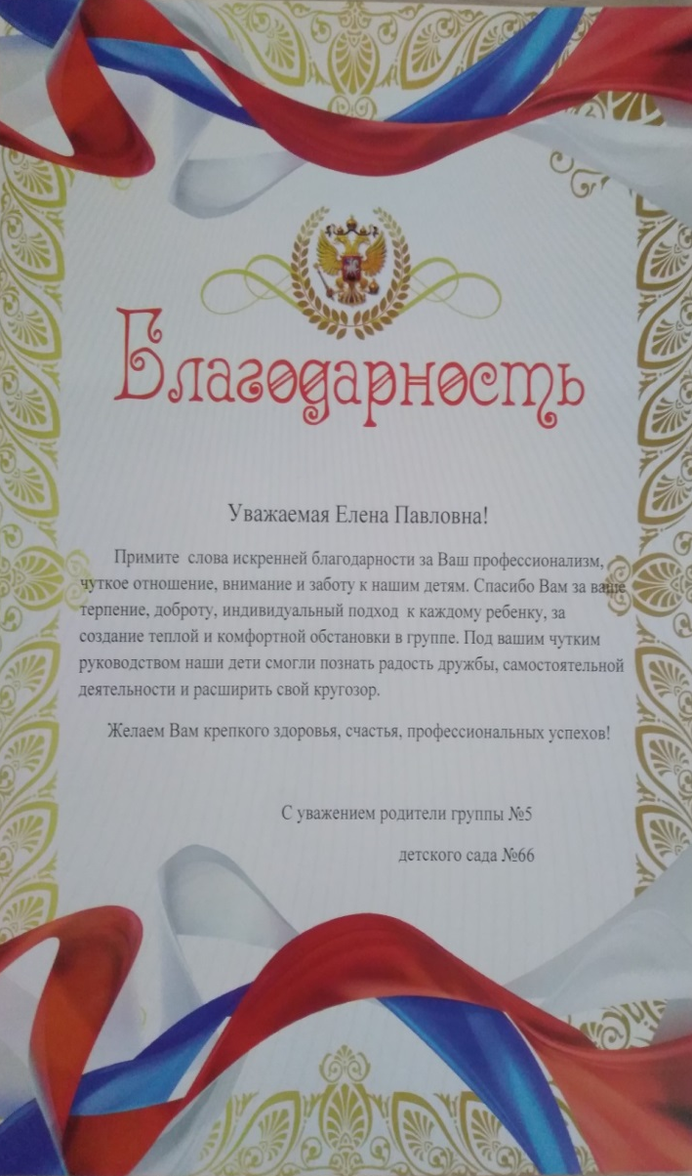

Slide 51
